Slide 1

- MODULO 2 -
Strutture fondamentali di programmazione Java
Gianluca Contaldi 26/08/2016
Footer Text
24/08/16
<numero>
Notes:
<numero>

Slide 2


Variabili e dichiarazioni
Una variabile non è altro che una locazione di memoria nel quale viene salvato un determinato dato.
Prima di tutto una variabile, per essere utilizzata deve essere prima dichiarata
int x;
e poi inizializzata
x = 10;
oppure direttamente
int x = 10;
In Java si distinguono tre tipi di variabili: variabili locali, variabili di istanza
e variabili di classe.
2
Notes:
<numero>

Slide 3

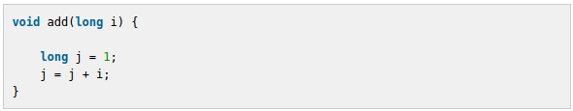
Variabili locali
Si parla di variabili locali quando la dichiarazione avviene all’interno di un metodo.
Le variabili locali sono create quando un metodo viene chiamato e scompaiono (vengono cancellate dalla memoria) quando il metodo termina.
Ogni variabile dichiarata all’interno del metodo può essere utilizzata solamente all’interno del metodo stesso ed in Java le variabili locali non possono essere utilizzate prima della loro inizializzazione.^{[2]}
3
Notes:
<numero>

Slide 4
Variabili di istanza
Le variabili di istanza, anche note come field o campi, sono dichiarate all’interno di una classe ma all’esterno di ogni metodo. I field hanno come scope l’intero corpo della classe in cui sono dichiarati, compresi i metodi della classe stessa. Quindi sono visibili all’interno di tutti i metodi della classe.
Un’istanza di una variabile (non statica) continua ad esistere nella memoria di un programma fino a quando esiste l’oggetto che la contiene (ed un oggetto “rimane in vita” fino a quando ne esiste almeno una referenza, quindi una variabile associata ad esso).^{[2]}
public class Scope {
int var = 6;
public void primoMetodo(int var) {
int i = var;
}
}
4
Notes:
<numero>

Slide 5
Variabili di classe (static)
Le variabili di classe infine, comunemente dette anche static field o campi statici, sono variabili di istanza ma nella loro definizione viene usata la keyword ‘static’.
Mentre per le variabili di istanza viene allocata una nuova locazione di memoria per ogni istanza di una classe, per le variabili statiche esiste una unica locazione di memoria legata alla classe e non associata ad ogni singola istanza.
Una variabile di classe, statica, vive (cioè mantiene occupata la memoria e continua a mantenere il suo valore) fino al termine del programma.^{[2]}
5
Notes:
<numero>

Slide 6
Modificatori di visibilità: public, private, protected, default
Le variabili di istanza e di classe possono essere ulteriormente qualificate per mezzo delle keywords public e private che ne determinano la visibilità all’esterno della classe in cui sono dichiarate.
Se utilizziamo private una variabile sarà accessibile solamente all’interno della classe;
Se utilizziamo public la variabile potrà essere utilizzata da qualsiasi parte del codice in cui ci sia una istanza della classe (con la notazione idIstanzaClasse.nomeVariabile);
protected significa che la variabile sarà accessibile da ogni altra classe che appartiene al medesimo package della classe che contiene la variabile e da ogni classe che ne deriva;
Se non specifichiamo nulla, la variabile sarà lasciata con la visibilità di default e sarà accessibile solo da tutte le classi nel medesimo package.^{[2]}
6
Notes:
<numero>

Slide 7
Variabili final e static final
Infine si usa la keyword final per dichiarare una variabile che potrà essere inizializzata una sola volta, sia nella fase di dichiarazione o attraverso una successiva assegnazione.
In Java si definiscono costanti le variabili che vengono qualificate contempraneamente come final e static (è convenzione che i nomi delle variabili final siano in maiuscolo e se il nome è costituito da più parole, queste vengano separate dal carattere underscore).
7
Notes:
<numero>

Slide 8
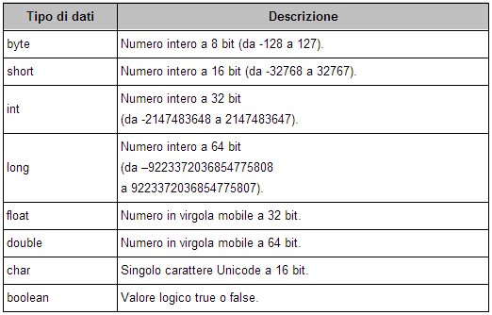
Tipi primitivi di Java e valori
Il tipo è l’insieme di caratteristiche che qualsiasi valore assunto da una variabile dovrà soddisfare.
I tipi primitivi in Java sono 8 e ciascuno di essi è pensato per rappresentare un certo tipo di informazione.
8
Notes:
<numero>

Slide 9
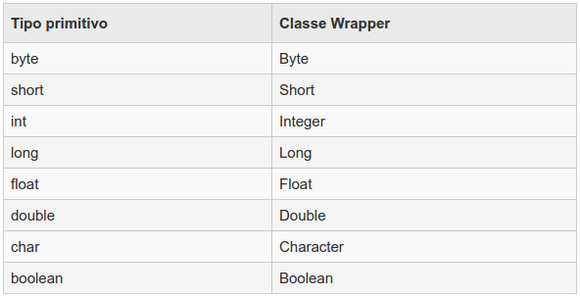
Classi wrapper
In Java per ogni tipo primitivo esiste un corrispondente Simple Data Object o, come si suol dire, una Classe Wrapper.
Dato un tipo primitivo (i cui nomi iniziano tutti rigorosamente con la prima lettera minuscola) si ottiene il corrispondente Data Object.^{[2]}
9
Notes:
<numero>

Slide 10
Classi wrapper
I tipi primitivi non sono oggetti e non hanno associata alcuna classe e non possono avere metodi.
Per ovviare a questa distinzione Java mette a disposizione tali classi per contenere, “wrappare” i tipi primitivi: hanno lo scopo di contenere un valore primitivo rendendolo un oggetto e “ornandolo” con metodi.^{[2]}
10
Notes:
<numero>

Slide 11

Boxing
Per boxing, letteralmente inscatolamento, si intende includere un tipo primitivo in una sua relativa classe wrapper:
11
Notes:
<numero>

Slide 12
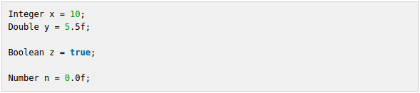

Autoboxing
L’autoboxing in Java viene introdotto dalla versione 1.5. Vediamone un esempio:
Con l'autoboxing gli oggetti vengono automaticamente creati con i valori di riferimento dettati, senza generare errori. Questo permette di scrivere codice più leggibile e maneggevole.
Chiaramente alla funzione di boxing è associata l’operazione di unboxing che trae gli stessi vantaggi:^{[2]}
12
Notes:
<numero>

Slide 13
Operatori
Il core di Java prevede per i tipi primitivi operatori algebrici, logici, di confronto, condizionali etc.
Iniziamo con l’operatore “punto” (.) che serve per l’accesso a campi e metodi di classi e oggetti. Per accedere al campo simpleField dell’oggetto myObject scriviamo semplicemente:
Se myObject espone anche un metodo myMethod(int value), possiamo invocarlo scrivendo:^{[2]}
13
Notes:
<numero>

Slide 14
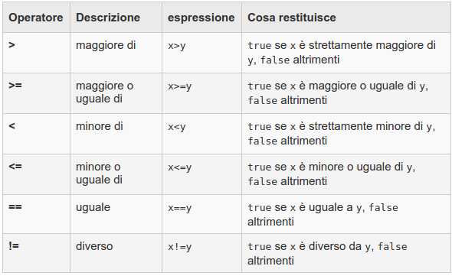
Operatori di confronto
14
Notes:
<numero>

Slide 15
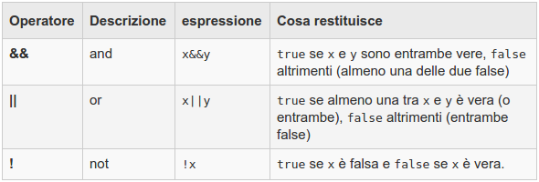
Operatori logici
Vi sono gli operatori logici che ci aiutano a definire espressioni booleane, che in altre parole mettono in relazione il verificarsi di più condizioni.^{[2]}
15
Notes:
<numero>

Slide 16
Operatore condizionale
L’ultimo operatore da vedere è l’operatore condizionale, che permette di definire espressioni con due differenti risultati a seconda del valore assunto da una espressione booleana. Ecco la sintassi:
a seconda che il valore dell’espressione risulti vero o falso, viene eseguita la prima espressione dopo il punto interrogativo o quella dopo i due punti.
Ad esempio:
ValoreAssoluto assumerà il valore -a se a è negativo, oppure a se è positivo o nullo.^{[2]}
16
Notes:
<numero>

Slide 17
Stringhe
Testi, messaggi e codici sono solo alcune delle applicazioni che hanno le stringhe in programmazione. In Java esse sono rappresentate come sequenze di caratteri unicode (UTF-16) e possiamo crearle e manipolarle grazie alla classe String, messa a disposizione nel core di Java (java.lang.String).
Per creare un oggetto di tipo String:
Dalla versione 8 di Java, String conta ben 13 costruttori (oltre a 2 deprecati ed una decina di metodi statici che in qualche modo creano istanze di tipo stringa a partire da altri tipi di variabili).^{[2]}
17
Notes:
<numero>

Slide 18
I costrutti condizionali
I costrutti condizionali sono delle espressioni che consentono di alterare l’usuale modo di esecuzione di un programma e di eseguire una certa porzione di codice in base ad una “scelta”.
In Java esistono sostanzialmente 2 costrutti condizionali, if e switch.
18
Notes:
<numero>

Slide 19
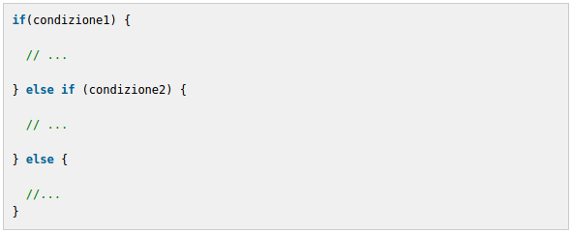
Il costrutto if
La sintassi:
Tutte le condizioni devono essere espressioni di tipo boolean (quindi risultare in true o false).^{[2]}
19
Notes:
<numero>

Slide 20
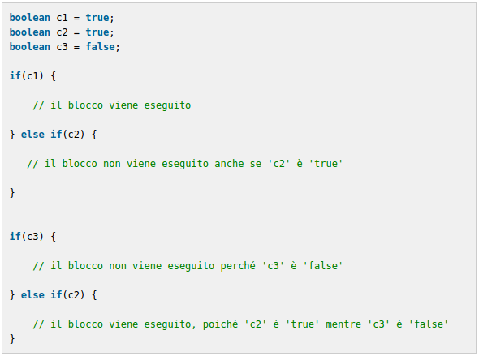
Il costrutto if
Si possono anche concatenare:
20
Notes:
<numero>

Slide 21
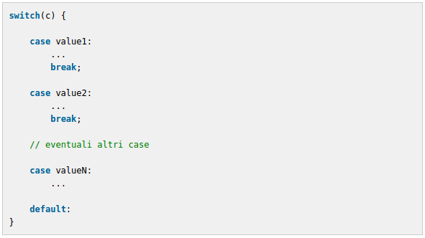
Il costrutto switch
Vediamone un esempio:
21
Notes:
<numero>

Slide 22
Il costrutto switch
Il parametro dello switch (che abbiamo qui indicato con c) deve essere una espressione (o variabile) di tipo byte, short, char, int (o dei rispettivi tipi boxed) oppure Enum. Dalla versione 7 di Java è contemplato anche il tipo StringTypes).
Questo significa che i valori nelle clausole case (value1, value2, …, valueN) devono essere del medesimo tipo del parametro (‘c‘).^{[2]}
22
Notes:
<numero>

Slide 23
Il costrutto switch: funzionamento
L'esempio di prima lo possiamo leggere:
“dato un valore per c, procedi ad eseguire le istruzioni a partire dal case contrassegnato dallo stesso valore”.
La parte su cui fare attenzione della frase precedente è “a partire da” in quanto nello switch l’esecuzione salta alla riga di codice etichettata con il valore corrispondente al valore dell’argomento di switch e da quella posizione continua eseguendo tutte le istruzioni senza tener conto di eventuali case.^{[2]}
23
Notes:
<numero>

Slide 24
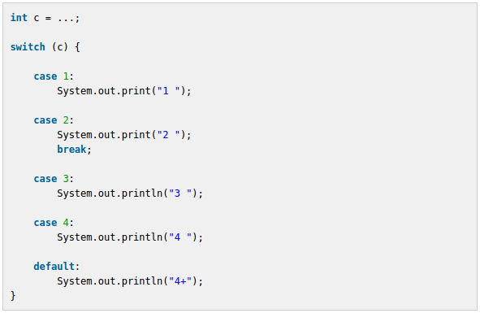
Il costrutto switch
Ad esempio:
24
Notes:
<numero>

Slide 25
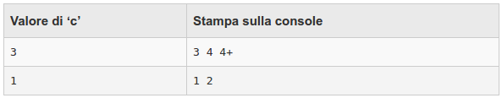
Il costrutto switch
Facciamo una tabella in cui mettiamo i diversi risultati stampati sulla console al cambiare del valore di c:
Nel secondo caso il comando break ne terminerà l’esecuzione (e quindi se c == 2 sarà stampato solamente “2”).
25
Notes:
<numero>

Slide 26
Il costrutto switch: i comandi break e default
L’istruzione break serve genericamente a terminare l’esecuzione di un blocco di programma (più precisamente ogni blocco associato a un ciclo iterativo o uno switch) ed anche se usato altrove, il costrutto switch è di gran lunga il contesto in cui lo si vede più utilizzato.
La clausola default è opzionale e serve a determinare una porzione di codice che sarà comunque eseguita quando non viene verificata nessuna clausola case.
26
Notes:
<numero>

Slide 27
I costrutti iterativi
Se i costrutti condizionali rispondono all’esigenza di eseguire diverse parti di un codice subordinatamente ad una determinata condizione, i costrutti iterativi ci consentono di eseguire ripetutamente un determinato blocco di codice (che potrà essere una singola linea oppure un intero blocco racchiuso tra parentesi graffe ‘{}’).
In Java i costrutti iterativi sono sostanzialmente 3, comunemente denominati in base alle keywords che li contraddistinguono: while, do-while e for.
27
Notes:
<numero>

Slide 28

Il costrutto while
Il ciclo while esegue una istruzione o un blocco di codice finché rimane verificata una certa condizione.
“fino a quando la condizione è vera esegui il blocco”
dove condizione deve essere una variabile o una espressione di tipo booleano. In questo caso quindi esprimiamo la volontà di eseguire tutte le istruzioni del blocco ripetutamente fino a quando condizione ha valore true.
Se condizione è false il blocco di codice non sarà eseguito neanche una volta.
28
Notes:
<numero>

Slide 29
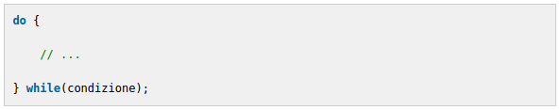
Il costrutto do-while
Il ciclo do-while è simile al while tanto da poter essere considerato una sua variante:
“esegui il blocco di codice e, poi, se condizione è vera fallo di nuovo, altrimenti smetti”.
29
Notes:
<numero>

Slide 30
Il costrutto for
Il ciclo for è un costrutto tra i più conosciuti, comune praticamente a tutti i linguaggi e, come i precedenti, serve ad eseguire ripetutamente un blocco di codice. La sua sintassi comprende:
una espressione di inizializzazione eseguita solo una volta prima di iniziare il ciclo;
una espressione di ‘aggiornamento’ (tipicamente un incremento) da eseguire al termine di ogni esecuzione del blocco;
una condizione di terminazione (o uscita) dall’esecuzione iterativa.
30
Notes:
<numero>

Slide 31

Il costrutto for
Con un codice simile al seguente:
si ottiene un programma che esegue esattamente una volta inizializzazione, esegue poi il blocco, quindi effettua l’incremento, valuta condizione e, se questa risulta vera (true, come al solito condizione deve essere di tipo boolean), esegue di nuovo blocco, alla fine del quale ripete il test e così via.
31
Notes:
<numero>

Slide 32
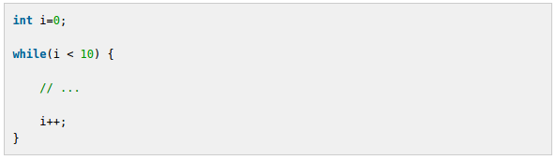

Il costrutto for
Un ciclo for ed uno while sono facilmente intercambiabili:
è identico a:
32
Notes:
<numero>

Slide 33
I metodi
Tutti i linguaggi di programmazione forniscono la possibilità di definire interi gruppi di istruzioni o insiemi di linee di codice o blocchi di espressioni (statements). In questo modo possiamo riutilizzare un blocco di codice in molte parti del programma, semplicemente richiamando il nome con cui l’abbiamo definito, senza dover riscrivere tutto il blocco ogni volta.
In Java questi blocchi di codice prendono il nome di metodi.
33
Notes:
<numero>

Slide 34
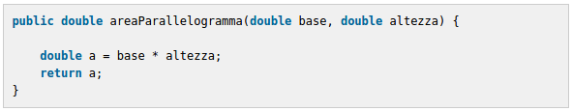
I metodi
Un esempio di metodo per calcolare l'area di un rettangolo:
dove public definisce la visibilità del metodo, double il tipo, areaParallelogramma il nome del metodo, con cui verrà anche richiamato, tra parentesi i valori che passeremo al metodo e return sarà il valore di ritorno del metodo.
34
Notes:
<numero>

Slide 35

Richiamare un metodo
Per chiamare il nostro metodo all’interno della classe in cui lo stiamo definendo (fuori dalla classe di definizione occorre una sintassi differente, che vedremo in seguito), sarà sufficiente scrivere qualcosa del genere:
Una volta eseguito questo codice la variabile areaCalcolata avrà valore 42.0.
35
Notes:
<numero>

Slide 36
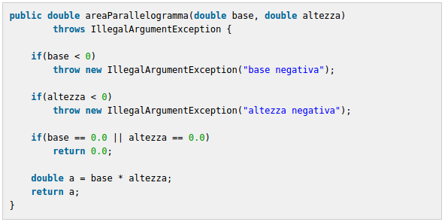
Throws, sollevare o lanciare le eccezioni
Java ci consente di sollevare delle eccezioni circa le operazioni di un metodo, che possono essere poi utilizzate per gestire condizioni di errore.
Ad esempio, sempre nel caso dell’area, possiamo immaginare di voler gestire il fatto che sia base che altezza sono da considerarsi lunghezze e quindi positive; scriveremmo in tal caso qualcosa del tipo:
36
Notes:
<numero>

Slide 37
Signature, la firma dei metodi
In Java un metodo è univocamente determinato (oltre che dalla classe a cui appartiene) dal suo identificatore e dalla lista dei tipi dei parametri che riceve in input. Tutto questo definisce la signature del metodo (la firma) il che significa che siamo liberi di ridefinire il medesimo metodo più volte a patto che ogni definizione abbia una lista di parametri diversa (tipi dei parametri, i nomi non contano, non conta nemmeno il tipo di ritorno).
Si effettua così il cosiddetto overloading di un metodo. In questo caso sarà il compilatore a scegliere al momento della chiamata quale metodo utilizzare sulla base del tipo (e del numero) degli argomenti passati.
37
Notes:
<numero>

Slide 38
Metodi statici (static) e metodi di istanza
Dei metodi definiti in una classe ne esista normalmente (cioè se non si specifica static) una “copia” per ogni istanza della classe, mentre dei metodi statici ne esista una sola copia associata alla classe stessa.
i metodi non statici sono associati ad ogni singola istanza di una classe e perciò il loro contesto di esecuzione (quindi l’insieme delle variabili cui possono accedere) è relativo all’istanza stessa: possono accedere e modificare le variabili dell’istanza e modificarne lo stato;
in contapposizione i metodi statici non sono associati ad una istanza ma solo ad una classe. Quindi non potranno interagire con le variabili di istanza, ma solamente con quelle statiche.
38
Notes:
<numero>

Slide 39
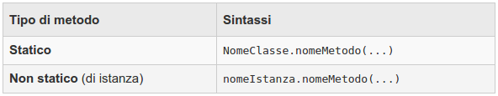
Metodi statici (static) e metodi di istanza
Questa distinzione tra metodi statici e metodi di istanza si riflette anche in una diversa sintassi che si deve utilizzare per eseguire i 2 tipi di metodi:
39
Notes:
<numero>

Slide 40
Array
Un array in Java è un contenitore che permette di gestire una sequenza di lunghezza fissa di elementi tutti del medesimo tipo. Il numero di elementi in un array, detto lunghezza dell’array, deve essere dichiarato al momento della sua allocazione e non può essere cambiato.
Per dichiarare un array:
Tipo[] nome;
Per default le variabili di tipo array sono inizializzate con il valore null. Quindi, prima di poterle usare, dovremo inizializzarle allocando per esse la memoria per mezzo della consueta keyword ‘new’:
nome = new Tipo[n];
40
Notes:
<numero>

Slide 41
Array
Una volta creato l’array, possiamo accedere ai singoli elementi indicandone la posizione (detta indice) all’interno del contenitore, grazie all’operatore ‘[]‘ (parentesi quadre):
nome[3]; // indica il quarto elemento della collezione
Bisogna ricordare che gli elementi sono numerati a partire da zero, quindi nome[0] farà riferimento al primo elemento, nome[1] al secondo e così via...
Per inizializzare un array:
int [] numeroGiorniPerMese = {31, 28, 31, 30, 31, 30, 31, 31, 30, 31, 30, 31};
41
Notes:
<numero>

Slide 42
Array multidimensionali
Java permette anche l’utilizzo di array di array, detti array multidimensionali.
Si dichiarano, allocano e inizializzano;
int[][] mat = {
{ 1, 2, 3 },
{ 4, 5, 6 },
{ 7, 8, 9, 10, 11 }
};
e per accedere ai campi:
mat[2][3];
Dove [2] indica quale array, il terzo in questo caso, e [3] la posizione, quindi 10.
42
Notes:
<numero>

Slide 43
Input da tastiera: classe Scanner
Possiamo utilizzare la classe Scanner.
• È una classe offerta dalla libreria standard Java ed è presente nel package java.util;
• Mette a disposizione un insieme di operazioni che consentono la lettura dell’input fornito dall’utente.
Ad esempio, per leggere una stringa immessa dall’utente:
import java.util.Scanner;
public class TestLettura {
public static void main(String args[]){
Scanner input = new Scanner(System.in);
String s = input.nextLine();
System.out.println("Ho letto: " + s);
}
}
43
Notes:
<numero>

Slide 44
Input da tastiera: metodi della classe Scanner
• oggetto.nextLine() restituisce sotto forma di oggetto di tipo String la successiva riga d’ingresso fornita in ingresso fino alla pressione del tasto Enter;
• oggetto.next() restituisce sotto forma di oggetto di tipo String la successiva parola fornita in ingresso (per parola s’intende una sequenza di caratteri che finisce con una spaziatura);
• oggetto.nextDouble() restituisce sotto forma di dato double il numero reale fornito in ingresso;
• oggetto.nextInt() restituisce sotto forma di dato int il numero intero fornito in ingresso.
44
Notes:
<numero>

Slide 45
Esercizi
Esercizio 1
Scrivere una algoritmo che faccia la somma degli interi da 0 a 30 divisibili per 3:
utilizzando il while
utilizzando il for
utilizzando il doWhile
e un main nel quale testarli.
Esercizio 2
Scrivere una classe Operazioni che possa fare le 4 operazioni (+ - / *) e un main nel quale inseriti 2 numeri dall'utente (java.util.scanner) stampi in output i risultati dei 4 metodi scritti in precedenza.
Esercizio 3
Scrivere una classe Settimana che abbia un metodo main nel quale dati gli interi da 1 a 7 con l’ausilio di uno switch stampi i giorni della settimana (1=lunedi, 2=martedi, 3=mercoledi...).
Esercizio 4
Scrivere un programma che legge da input 5 elementi interi, li memorizza in un array e ne stampi il contenuto.
45
Notes:
<numero>

Slide 46
Bibliografia
1. Java (linguaggio di programmazione), wikipedia.org
2. Guida Java, html.it
46
Notes:
<numero>

